Slide 1
Dimensões do uso de tecnologia e Inteligência Artificial (IA) em Recrutamento e Seleção (R&S): benefícios, tendências e resistências
Daniel Blumen
Vanessa Martines Cepellos
Matheus Cordeiro / Nicolas Couti / Patrick Padilha / Rafael Kazuhito

Slide 2
Inteligência Artificial
Simular a inteligência humana
Decisões de forma autônoma a partir de padrões
Banco de dados

Slide 3
R&S
Recrutamento e Seleção é uma área de Recursos Humanos que objetiva atrair, escolher e contratar a pessoa certa para uma vaga de emprego.

Slide 4
Quarta Revolução Industrial
Revolução tecnológica
Maior eficiência e menor burocracia
Automatização de funções

Slide 5
Caso de Estudo
Recrutadores de empresas do setor farmacêutico
Grande representatividade no mercado global

Slide 6
Metodologia do Estudo
Dentro do setor de RH da área farmacêutica, foram selecionados para as entrevistas, profissionais de ambos os sexos, maiores de 18 anos, que tinham envolvimento no processo de R&S por meio de dispositivos tecnológicos e também tivessem o conhecimento dos métodos tradicionais.

Slide 7
O roteiro de entrevista utilizado contemplou 25 questões que tinham como intuito investigar a área de RH e sua atuação, como a IA é utilizada nos processos de R&S, quais as vantagens e desvantagens das tecnologias, seus impactos e a motivação para o uso de IA, entre outros aspectos relacionados ao tópico.

Slide 8
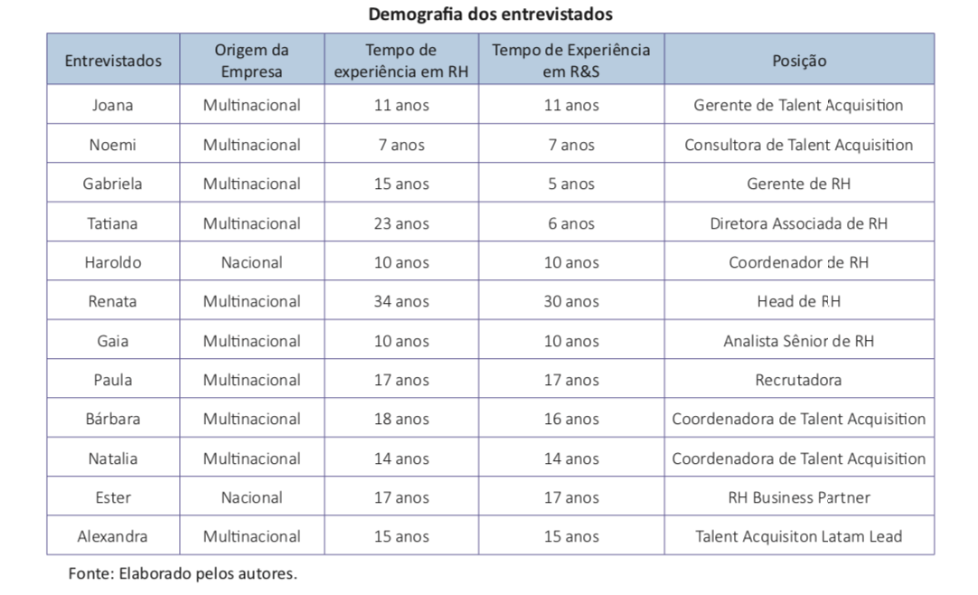

Slide 9
Conclusões do Estudo
BENEFÍCIOS
TENDÊNCIAS
RESISTÊNCIAS

Slide 10
Benefícios
Eficiência: A IA pode automatizar tarefas repetitivas, como triagem de currículos, agendamento de entrevistas e coleta de referências, economizando tempo e recursos.
Precisão: Algoritmos de IA podem analisar grandes volumes de dados de candidatos e identificar correspondências precisas com os requisitos do cargo, reduzindo erros humanos.

Slide 11
Diversidade e inclusão: A IA pode ajudar a eliminar o viés inconsciente na seleção de candidatos, promovendo a diversidade e a igualdade de oportunidades.
Melhor tomada de decisão: A análise de dados e a IA podem fornecer insights valiosos para as empresas, ajudando-as a tomar decisões de contratação mais informadas.
Experiência do candidato: Chatbots, assistentes virtuais e entrevistas remotas melhoram a experiência do candidato, tornando o processo mais acessível e conveniente.

Slide 12
Tendências
Recrutamento baseado em habilidades: As empresas estão priorizando a identificação de habilidades específicas dos candidatos, em vez de depender apenas de títulos de cargos e histórico profissional.
Análise preditiva: A IA é usada para prever o desempenho futuro dos candidatos com base em análises de dados históricos.

Slide 13
Recrutamento remoto: A tendência de trabalho remoto impulsiona a adoção de ferramentas virtuais e entrevistas online em todo o processo de seleção.
Recrutamento em redes sociais: A IA é usada para analisar redes sociais e perfis profissionais em busca de candidatos adequados.

Slide 14
Resistências
Privacidade dos candidatos: A coleta e análise de dados pessoais dos candidatos podem levantar preocupações com a privacidade.
Falta de humanização: A automação excessiva pode levar à falta de empatia e à perda da conexão humana no processo de seleção.

Slide 15
Dependência excessiva da tecnologia: A confiança excessiva na IA pode levar a erros quando a tecnologia falha ou não leva em consideração nuances humanas.
Resistência cultural e organizacional: Funcionários e líderes podem resistir à implementação da IA devido ao medo da substituição de empregos ou a uma cultura tradicional de contratação.

